Slide 1
2. 예약어,변수, If
Java
public class SumTest {
public static void main(String a1[])
{
int a, b, sum;
a = Integer.parseInt(a1[0]);
b = Integer.parseInt(a1[1]);
sum = a + b ; // 두 수를 더하는 부분입니다
System.out.println("두수의 합은 " + sum + "입니다");
}
}

Slide 2
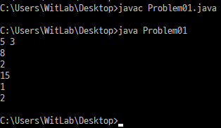
1-1 사칙연산
문제 설명
예제입력
예제출력
두 자연수 A와 B가 주어지면 두 수의 합 (A+B), 차(A-B), 곱(A*B), 몫(A/B), 나머지(A%B)를 구하는 프로그램을 작성하시오.
※ 참고사항
상단에 다음 코드 추가
import java.util.Scanner;
메인 메소드에 다음 코드 추가
Scanner sc = new Scanner(System.in);
입력 : sc.nextInt()
5 3
8
2
15
1
2
실행 화면

Slide 3
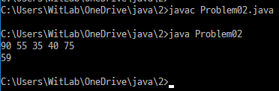
1-2 기말고사 평균 점수
문제 설명
예제입력
90 55 35 40 75
Java 프로그래밍 수업의 기말고사 성적 평균을 구하는 프로그램을 작성하자.
입력 : 학생 5명의 점수가 주어진다.
출력 : 첫째 줄에 학생 5명의 평균 점수를 출력한다.
예제출력
59
실행 화면

Slide 4
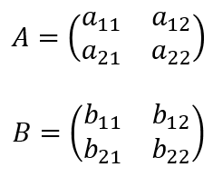
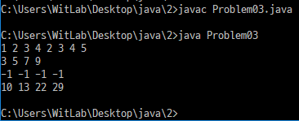
1-3 행렬의 연산
문제 설명
예제입력
행렬 A와 B의 원소를 각각 다음과 같다고 하자.
행렬의 합, 차, 곱의 원소를 출력하는 프로그램을 작성하시오.
입력 : 행렬 A, B의 원소가 차례대로 한 줄에 입력된다.
> a₁₁ a₁₂ a₂₁ a₂₂ b₁₁ b₁₂ b₂₁ b₂₂
출력 : 첫째 줄에 행렬 합(A+B)의 원소, 둘째 줄에 행렬 차(A-B)의 원소, 셋째 줄에 행렬 곱(A*B)의 원소를
출력한다.
1 2 3 4 2 3 4 5
예제출력
3 5 7 9
-1 -1 -1 -1
10 13 22 29
실행 화면

